Slide 1

UBND QUẬN DƯƠNG KINH
TRƯỜNG TH ĐA PHÚC
Chào mừng thầy cô về dự giờ
lớp 4^{B}
Môn : Toán
Bài 13: Làm tròn số đến hàng trăm nghìn
Môn: Tiếng Việt - Lớp 4
Bài 27: Luyện từ và câu: Dấu gạch nganh
Giáo viên: Lê Thị Quyên
Giáo viên thực hiện: Nguyễn Thị Kiều Trinh

Slide 2





KHỞI ĐỘNG

Slide 3






TRÒ CHƠI
ĐÀO VÀNG
BẮT ĐẦU

Slide 4






100$
150$
50$
20$
10$
100$
10$
150$
50$
20$
Notes:
Bấm vào số tiền để ra câu hỏi. Trả lời xong bấm ông cụ quay về. Bấm vào cục vàng tương ứng để kéo lên.

Slide 5

Tính từ là những từ như thế nào?
Tính từ là từ miêu tả đặc điểm, tính chất của sự vật, hoạt động, trạng thái….

Slide 6
Nêu 1 số tính từ em biết

Slide 7
Điền tính từ thích hợp vào dấu chấm: ………. như tuyết
Trắng

Slide 8
Điền tính từ thích hợp vào dấu chấm: …… như tiên
Đẹp

Slide 9
Nêu các tính từ chỉ màu xanh
xanh mát, xanh biếc, xanh ngắt, xanh thẳm….

Slide 10






Slide 11


Nhận biết được công dụng của dấu gạch ngang

Slide 12
KHÁM PHÁ

Slide 13
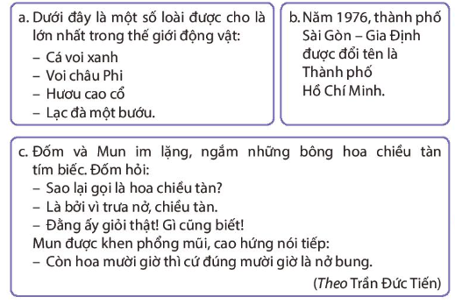
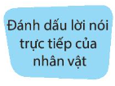


1. Xác định công dụng của dấu gạch ngang được sử dụng trong mỗi đoạn dưới đây:

Slide 14
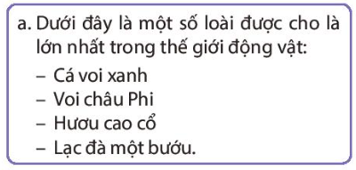
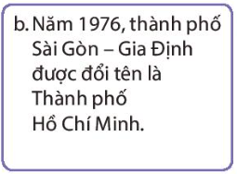
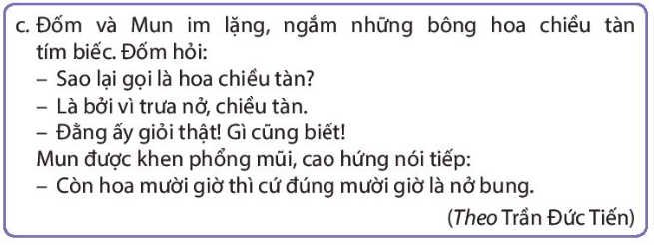

Slide 15
2. Nêu công dụng của dấu gạch ngang trong mỗi trường hợp sau:
a. Để trồng cây trong chậu, em hãy làm theo các bước sau:
– Chuẩn bị đất, cho một phần đất vào chậu.
– Dùng xẻng nhỏ xới đất cho đất tơi xốp.
– Đặt cây vào chậu, cho nốt phần đất còn lại, dùng tay ấn nhẹ đất cho chắc gốc cây.
– Tưới một chút nước vào gốc cây cho đất ẩm và gốc cây chắc hơn.
b. Chương trình học bổng “Vì mái trường xanh” đã đến với các em học sinh khắp ba miền Bắc – Trung – Nam.

Slide 16

a. Để trồng cây trong chậu, em hãy làm theo các bước sau:
– Chuẩn bị đất, cho một phần đất vào chậu.
– Dùng xẻng nhỏ xới đất cho đất tơi xốp.
– Đặt cây vào chậu, cho nốt phần đất còn lại, dùng tay ấn nhẹ đất cho chắc gốc cây.
– Tưới một chút nước vào gốc cây cho đất ẩm và gốc cây chắc hơn.
Các câu có dấu gạch ngang đặt ở đầu dòng dùng để đánh dấu các ý trong một đoạn liệt kê

Slide 17
b. Chương trình học bổng “Vì mái trường xanh” đã đến với các em học sinh khắp ba miền Bắc – Trung – Nam.
Dấu gạch ngang dùng để nối các từ ngữ trong một liên danh

Slide 18

Dùng để đánh dấu các ý trong một đoạn liệt kê
Dấu gạch ngang
Nối các từ ngữ trong một liên danh
Đánh dấu lời nói trực tiếp của nhân vật

Slide 19

3. Dấu câu nào có thể thay cho các bông hoa dưới đây? Nêu công dụng của dấu câu đó.
a. Nhạc sĩ Hoàng Vân đã phổ nhạc cho bài thơ Hà Nội Huế Sài Gòn của nhà thơ Lê Nguyên.
b. Để làm một con diều giấy chúng ta phải thực hiện ba bước:
Làm khung diều.
Đo và cắt áo diều.
Ráp các bộ phận của diều.

Slide 20
3. Dấu câu nào có thể thay cho các bông hoa dưới đây? Nêu công dụng của dấu câu đó.
a. Nhạc sĩ Hoàng Vân đã phổ nhạc cho bài thơ Hà Nội – Huế – Sài Gòn của nhà thơ Lê Nguyên.
Dấu gạch ngang dùng để nối các từ ngữ trong một liên danh

Slide 21
3. Dấu câu nào có thể thay cho các bông hoa dưới đây? Nêu công dụng của dấu câu đó.
b. Để làm một con diều giấy chúng ta phải thực hiện ba bước:
– Làm khung diều.
– Đo và cắt áo diều.
– Ráp các bộ phận của diều.
Dấu gạch ngang dùng để đánh dấu các ý trong một đoạn liệt kê.

Slide 22
VẬN DỤNG

Slide 23









Slide 24






Notes:
Trả lời xong hết bấm chú gấu

Slide 25






Câu 1
Câu 1: Dấu gạch ngang có tất cả mấy tác dụng?
3 tác dụng
2 tác dụng
1 tác dụng
4 tác dụng
Notes:
Bấm lọ mật để quay về

Slide 26
Câu 2
Dấu gạch ngang có tác dụng gì trong đoạn văn dưới đây:
Ở trường, em được học rất nhiều môn. Các môn em thích là :
– Âm nhạc
– Mĩ thuật
– Bơi lội
Đánh dấu các ý trong một đoạn liệt kê
Dẫn lời nói nhân vật
Chú thích
Đánh dấu lời nói trực tiếp của nhân vật

Slide 27
Câu 3
Trong câu: Chuyến xe Hà Nội – Hải Phòng sẽ khởi hành vào lúc 6 giờ 30 phút.
Dấu gạch ngang có tác dụng gì?
Đánh dấu chỗ bắt đầu lời nói
Chú thích
Nối các từ ngữ trong một liên danh
Đánh dấu các ý trong một đoạn liệt kê

Slide 28



